Slide 1

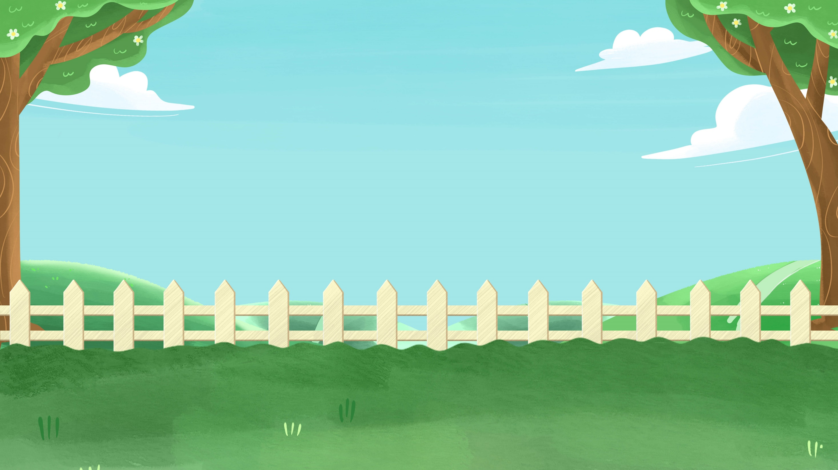



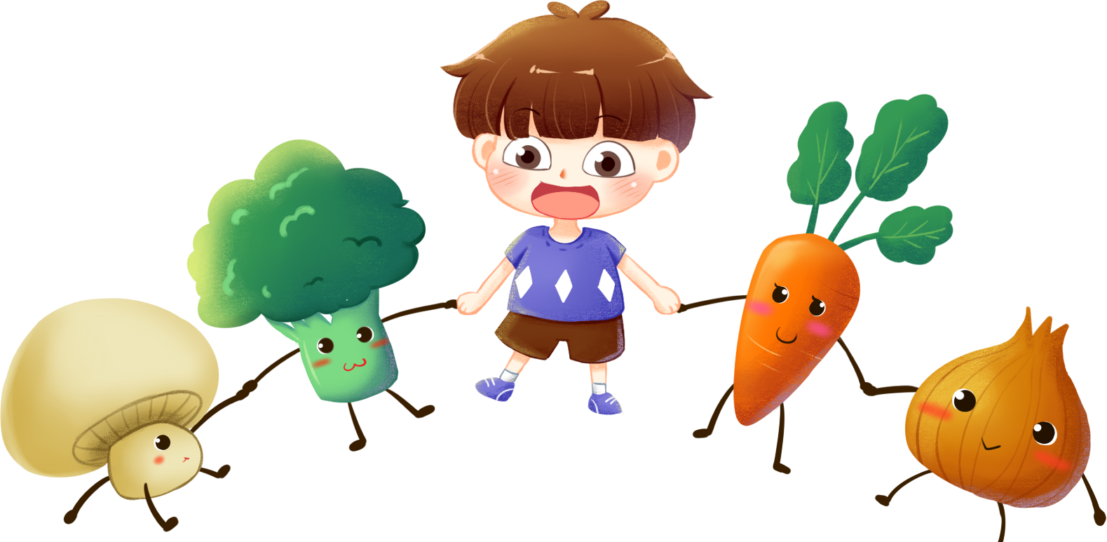







Măng Non
TOÁN 2
TRANG 84,85
Măng Non

Slide 2

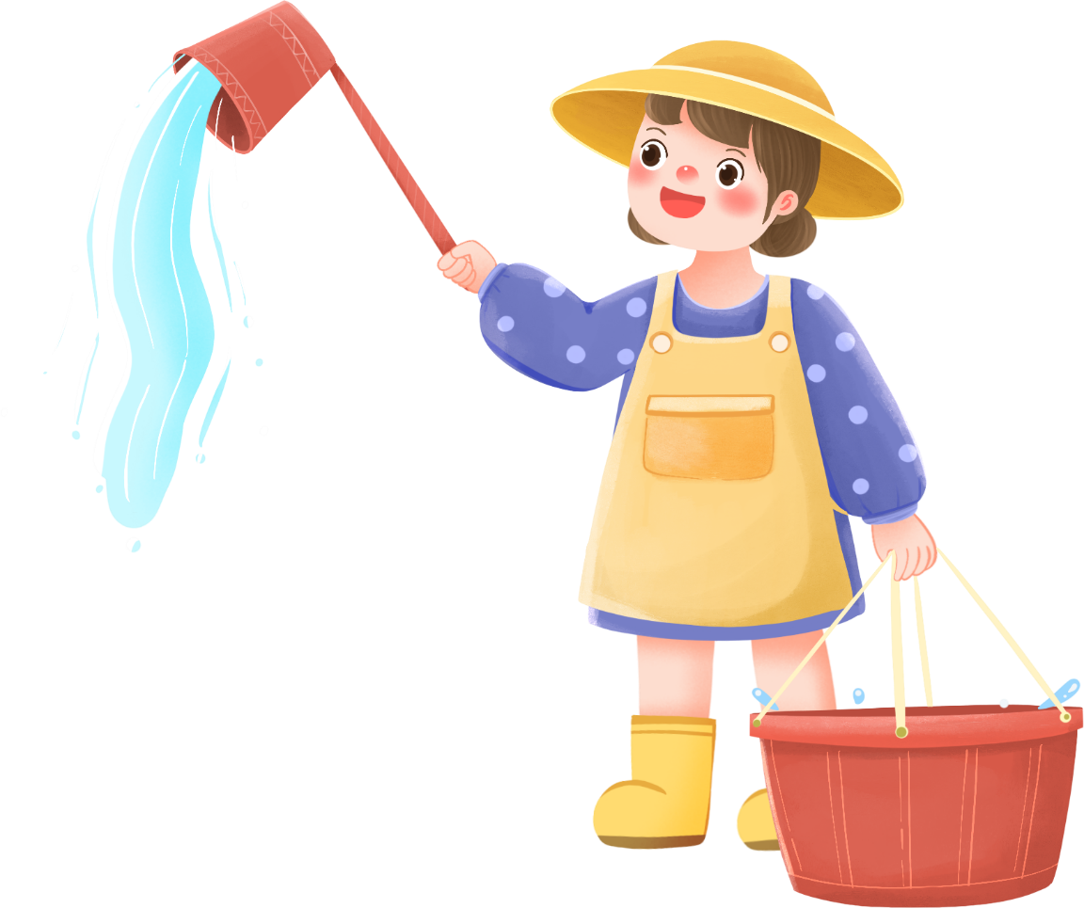
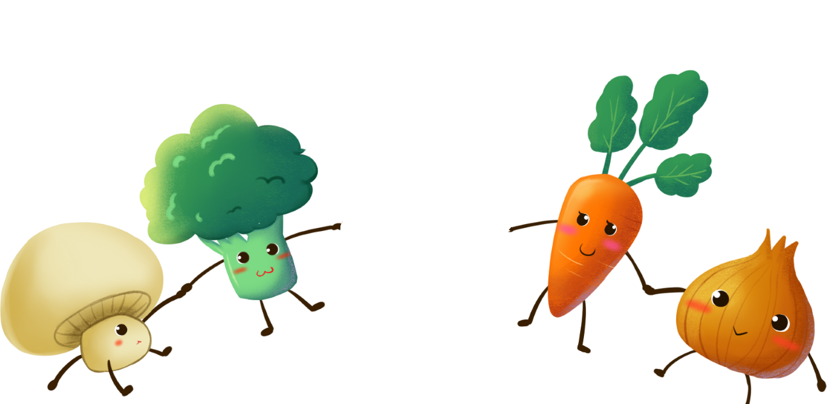

Slide 3
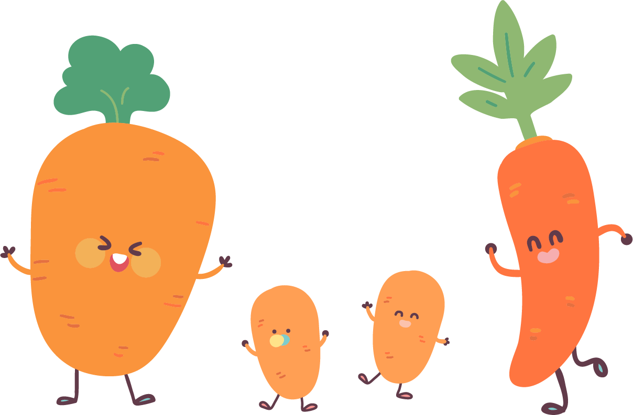
Bạn hãy nêu lại cách tính cộng có nhớ số có ba chữ số.

Slide 4
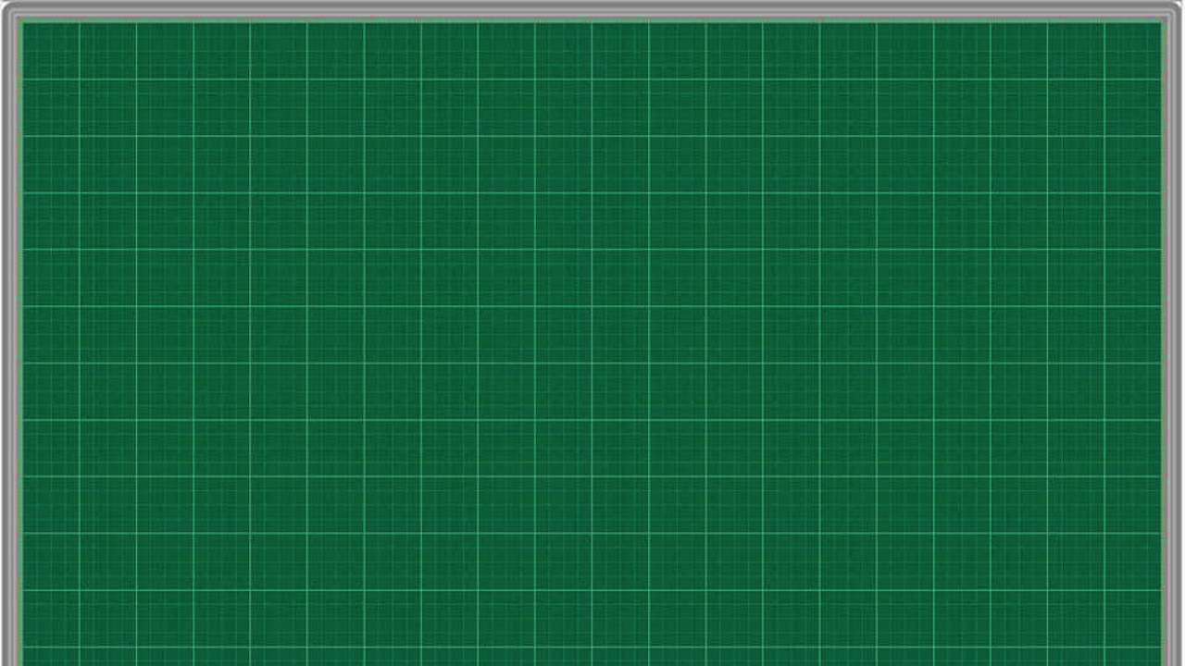
Thứ Ba ngày 2 tháng 4 năm 2024
Toán
Bài 60: Phép cộng (có nhớ) trong phạm vi 1 000
Tiết 2: Luyện tập - trang 84,85

Slide 5


Slide 6

Tính (theo mẫu)
Mẫu:
2 cộng 3 bằng 5, viết 5
452
+
5 cộng 7 bằng 52, viết 2 nhớ 1
273
725
4 thêm 1 bằng 5, 5 cộng 2 bằng 7, viết 7.
a)
381
b)
550
+
+
342
192
723
742

Slide 7

Đặt tính rồi tính
457 + 452
326 + 29
762 + 184
546 + 172
457
326
762
546
+
+
+
+
452
29
184
172
909
355
946
718

Slide 8

Tính nhẩm(theo mẫu)
Mẫu:
400 + 200 =?
300 + 700 =?
Nhẩm: 4 trăm + 2 trăm = 6 trăm
Nhẩm: 3 trăm + 7 trăm = 10 trăm
400 + 200 = 600
300 + 700 = 1 000
a) 200 + 600
b) 500 + 400
c) 400 + 600
d) 100 + 900

Slide 9
Tính nhẩm(theo mẫu)
a) 200 + 600
b) 500 + 400
Nhẩm: 2 trăm + 6 trăm = 8 trăm
Nhẩm: 5 trăm + 4trăm = 9 trăm
200 + 600 = 800
500 + 400 = 900
d) 100 + 900
c) 400 + 600
Nhẩm: 4 trăm + 6 trăm = 10 trăm
Nhẩm: 1 trăm + 9 trăm = 10 trăm
400 + 600 = 1 000
100 + 900 = 1 000

Slide 10
4
Một đàn sếu bay về phương nam tránh rét. Ngày thứ nhất, đàn sếu bay được 248 km. Ngày thứ hai, đàn sếu bay được nhiều hơn ngày thứ nhất 70 km. Hỏi ngày thứ hai đàn sếu bay được bao nhiêu ki-lô-mét?
Bài giải:
Ngày thứ hai đàn sếu bay được số ki-lô-mét là:
248 + 70 = 318 (km)
Đáp số: 318 km

Slide 11
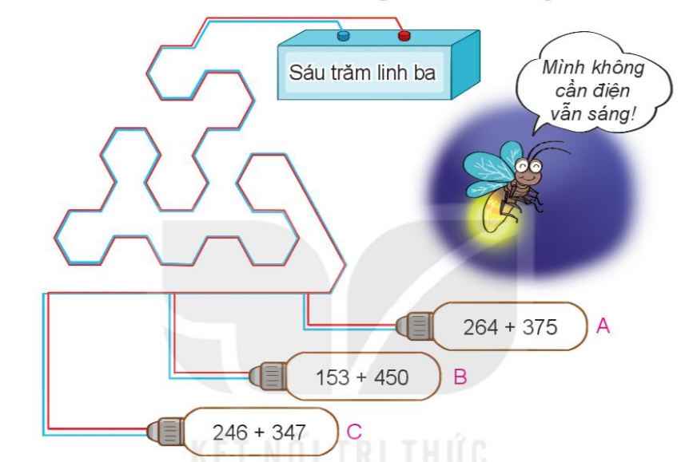

5
Bóng đèn sẽ sáng khi kết quả phép tính là số có cách đọc ở nguồn điện. Quan sát tranh rồi cho biết chiếc đèn nào sẽ sáng.
639
603
593

Slide 12


Slide 13
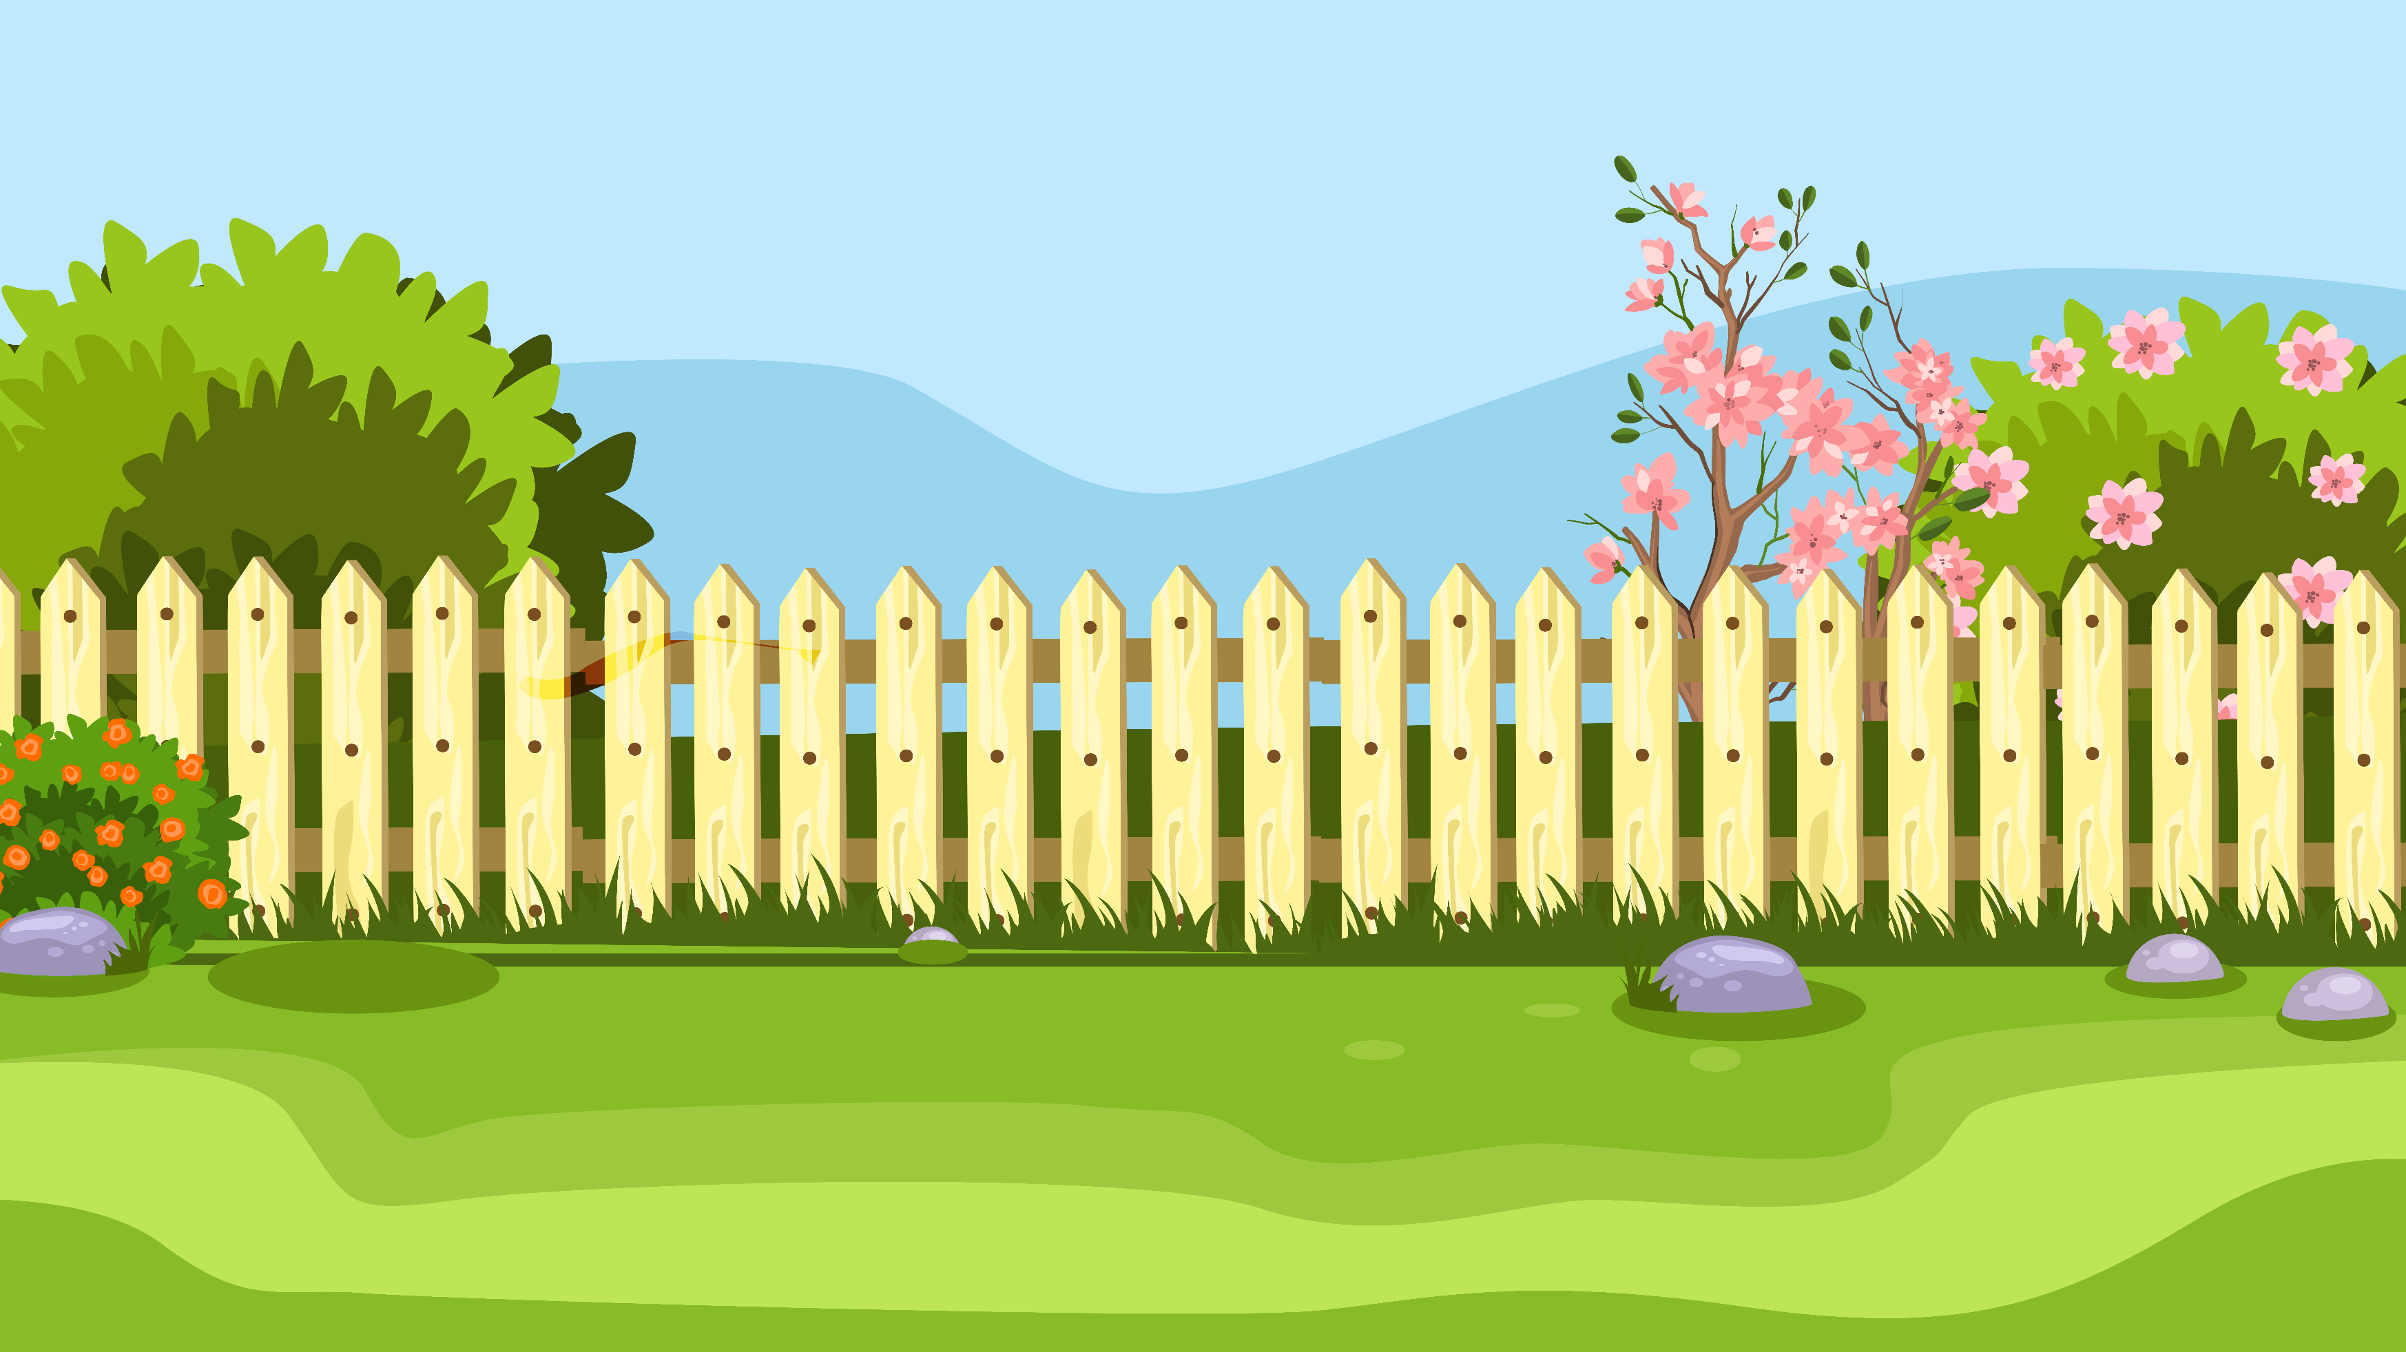
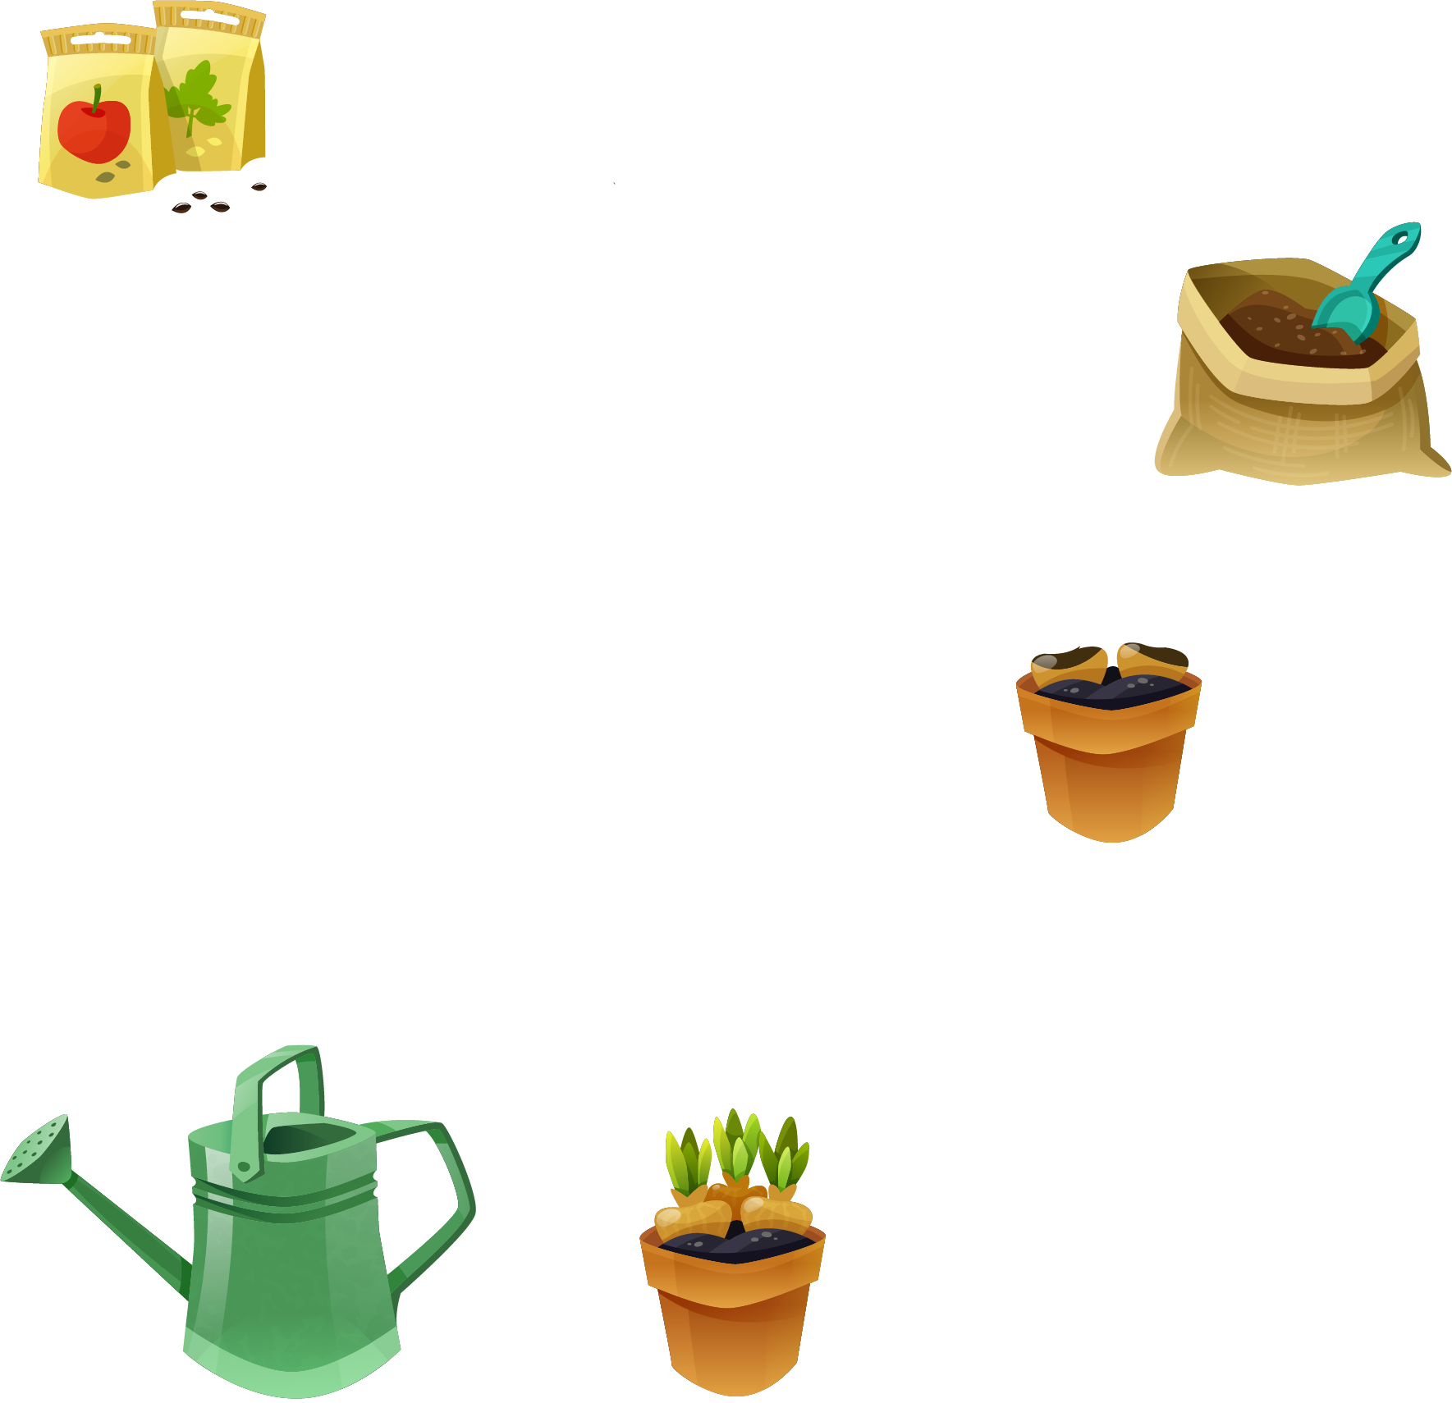

TRỒNG CÂY CÙNG NA
TRỒNG CÂY CÙNG NA
TRỒNG CÂY CÙNG NA
Hãy cùng giúp Na chuẩn bị các vật liệu và dụng cụ cần thiết để trồng cây nhé!

Slide 14






*
654 + 32=?
686
786
654
786

Slide 15
*
600 + 200 = ?
80
800
900
1 000

Slide 16
*
324 + 376 =?
600
800
690
700

Slide 17
*
Nêu cách đặt tính và tính các số có ba chữ số.

Slide 18


